Slide 1



R’Montagne
Amodru-Favin Hugo – Chef de projet
Delise Antoine – Lead Developer
Moreau Gwenaël – Kanban Master

Slide 2

Plan
Contexte
Produit proposé
Technologies
Boîtier
Racine
Serveur
Routage
Application mobile
Coût énergétique
Gestion de projet
Démonstration

Slide 3
Contexte
Accidents en montagne :
12 morts par an (en France)
Chaque minute compte
Problème de communication
Couverture GSM incomplète
Prix élevé des portables satellitaires

Slide 4








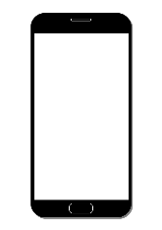

Produit proposé

Slide 5



Technologies
LoRa :
Longue portée
Robuste
Faible consommation
Ionic :
Notifications push (FireBase)
Cross-platforms

Slide 6
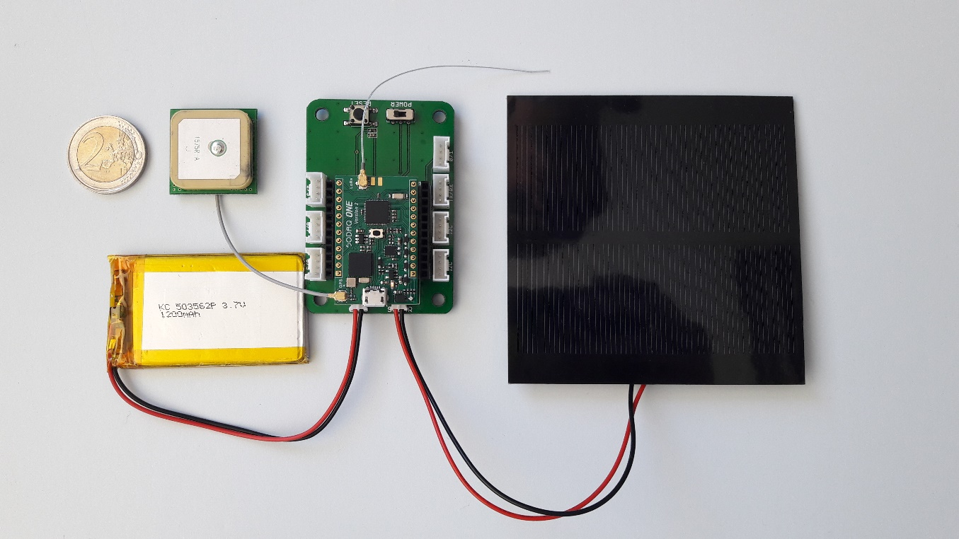
Boîtier
Envoi régulier de la position GPS
Bouton d’activation du mode Alarme
Envoi instantané de la position avec appel à l’aide
Envoi de signaux d’alerte jusqu’à réactivation

Slide 7
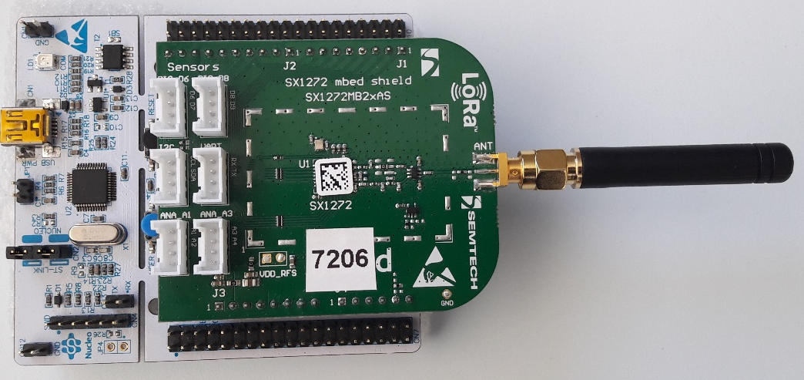
Racine
Carte réceptrice → Transmission vers le port série
Programme JAVA de récupération de données
Mets à jour la base de données
Nécessite une connexion internet

Slide 8

Serveur
Base de données MySQL
API en PHP
Interface Swagger
Disponible depuis la racine et l’application

Slide 9
Routage dynamique
Slide en réflexion

Slide 10
Application Mobile
Application responsive sur Android
Gestion des différents types d’utilisateurs
Visualisation des positions
Gestion des licences et des cartes
Gestion des alertes + secouristes + notifications

Slide 11
Coût Énergétique
Collaboration avec les PeiP (slides fournis par eux qu’on intégrera ce soir)

Slide 12
Gestion de projet
Chef de projet : Hugo
Gestionnaire de projet : Kanban
Responsable : Gwenaël
Réunions quotidiennes
Gestion des risques

Slide 13
Métriques logicielles
Langages :
Ionic (TypeScript, HTML, CSS)
C++
PHP
Java
Lignes de code :
Application mobile : ~3000
API + Swagger : ~2000
LoRa : ~150
Routage : ~300

Slide 14
Métriques logicielles
Cocomo (complexité P semidetached) :
Effort = 3 * 5,150^{1,12} = 18,8 mois homme
TDev = 2,5 * Effort^{0,35} = 7 mois
Temps ingénieur :
180h par personne
6400€ brut coûtant par personne et par mois
Coût du projet : 23500€

Slide 15
Démonstration

Slide 16
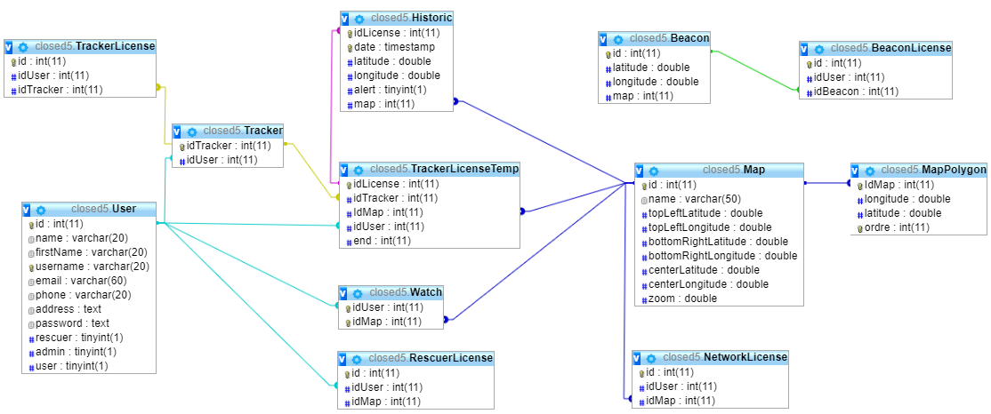
Base de données

